Slide 1

Phần 2
Phần 2
THỦ CÔNG KĨ THUẬT
THỦ CÔNG KĨ THUẬT

Slide 2

Thứ … ngày … tháng … năm …
Thứ … ngày … tháng … năm …
CÔng NGHỆ
CÔng NGHỆ
Bài 7 – Tiết 4
Bài 7 – Tiết 4
LẮP RÁP MÔ HÌNH XE ĐIỆNCHẠY BẰNG PIN
LẮP RÁP MÔ HÌNH XE ĐIỆNCHẠY BẰNG PIN

Slide 3

KHỞI ĐỘNG
KHỞI ĐỘNG

Slide 4

TRUY TÌM
DỤNG CỤ
TRUY TÌM
DỤNG CỤ
TRÒ CHƠI :
TRÒ CHƠI :

Slide 5
LUẬT CHƠI
LUẬT CHƠI
Các nhóm thi đua trả lời các câu hỏi sau, nhóm nào trả lời nhanh và đúng nhất là nhóm chiến thắng.

Slide 6







Trong bước 1 lắp ráp phần đầu xe:lắp thanh chữ U dài lên tấm chữ L và cố định bằng cái gì ?
vít nhỡ
vít ngắn
vít nhỡ và
đai ốc
vít ngắn và
đai ốc

Slide 7
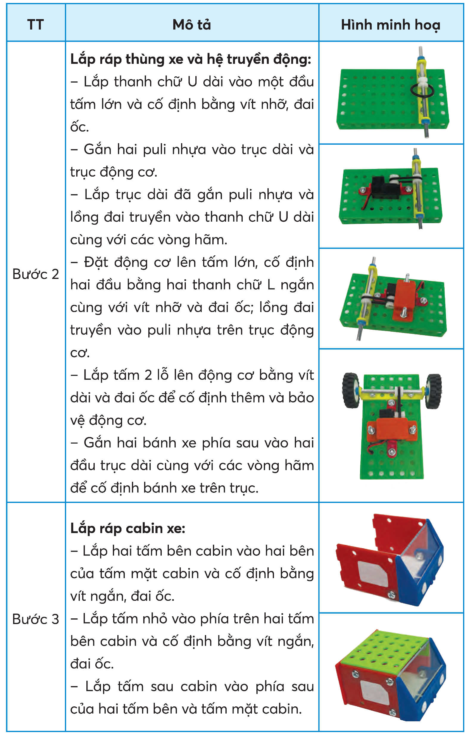
Hình ảnh bên mô tả bước nào trong các bước lắp ráp mô hình xe điện chạy bằng pin ?
bước 2
bước 3
bước 4
bước 5

Slide 8
Trong bước 3 lắp ráp cabin xe: Lắp hai tấm bên cabin vào hai bên của tấm mặt cabin và cố định bằng cái gì ?
vít dài và
đai ốc
vít ngắn và
đai ốc.
vít nhỡ và
đai ốc
đai ốc

Slide 9
Trong bước 4 lắp ráp hoàn chỉnh các bộ phận của xe có 1 lưu ý đó là :
Nối dây đỏ với cực dương của công tắc
dây đen với cực
âm của công tắc
Cả hai đáp án
trên đều sai
Cả hai đáp án
trên đều đúng

Slide 10
Nếu nội dung của bước kiểm tra các bộ phận trong bước 5 kiểm tra hoạt động của mô hình
Lắp đúng vị trí.
Lắp pin
Bật công tắc để kiểm tra hoạt động
của mô hình
Lắp đầy đủ, đúng
vị trí, chắc chắn.

Slide 11
vận dụng
vận dụng

Slide 12




Em hãy chọn một mẫu mô hình xe điện chạy bằng pin để tìm hiểu và lắp ráp theo các bước thực hành lắp ráp mô hình xe điện chạy bằng pin đã học.

Slide 13
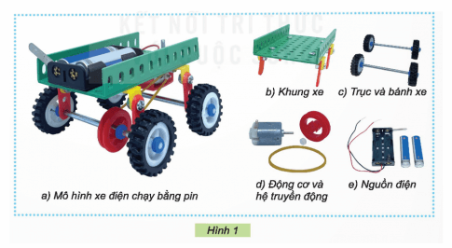
GỢI Ý:

Slide 14

THỰC HÀNH NHÓM BỐN

Slide 15


TRƯNG BÀY SẢN PHẨM

Slide 16

LƯU Ý:
Sắp xếp gọn gàng chi tiết và dụng cụ của bộ lắp ghép mô hình xe điện chạy bằng pin.
Đảm bảo an toàn trong khi thực hành lắp ghép mô hình xe điện chạy bằng pin.

Slide 17
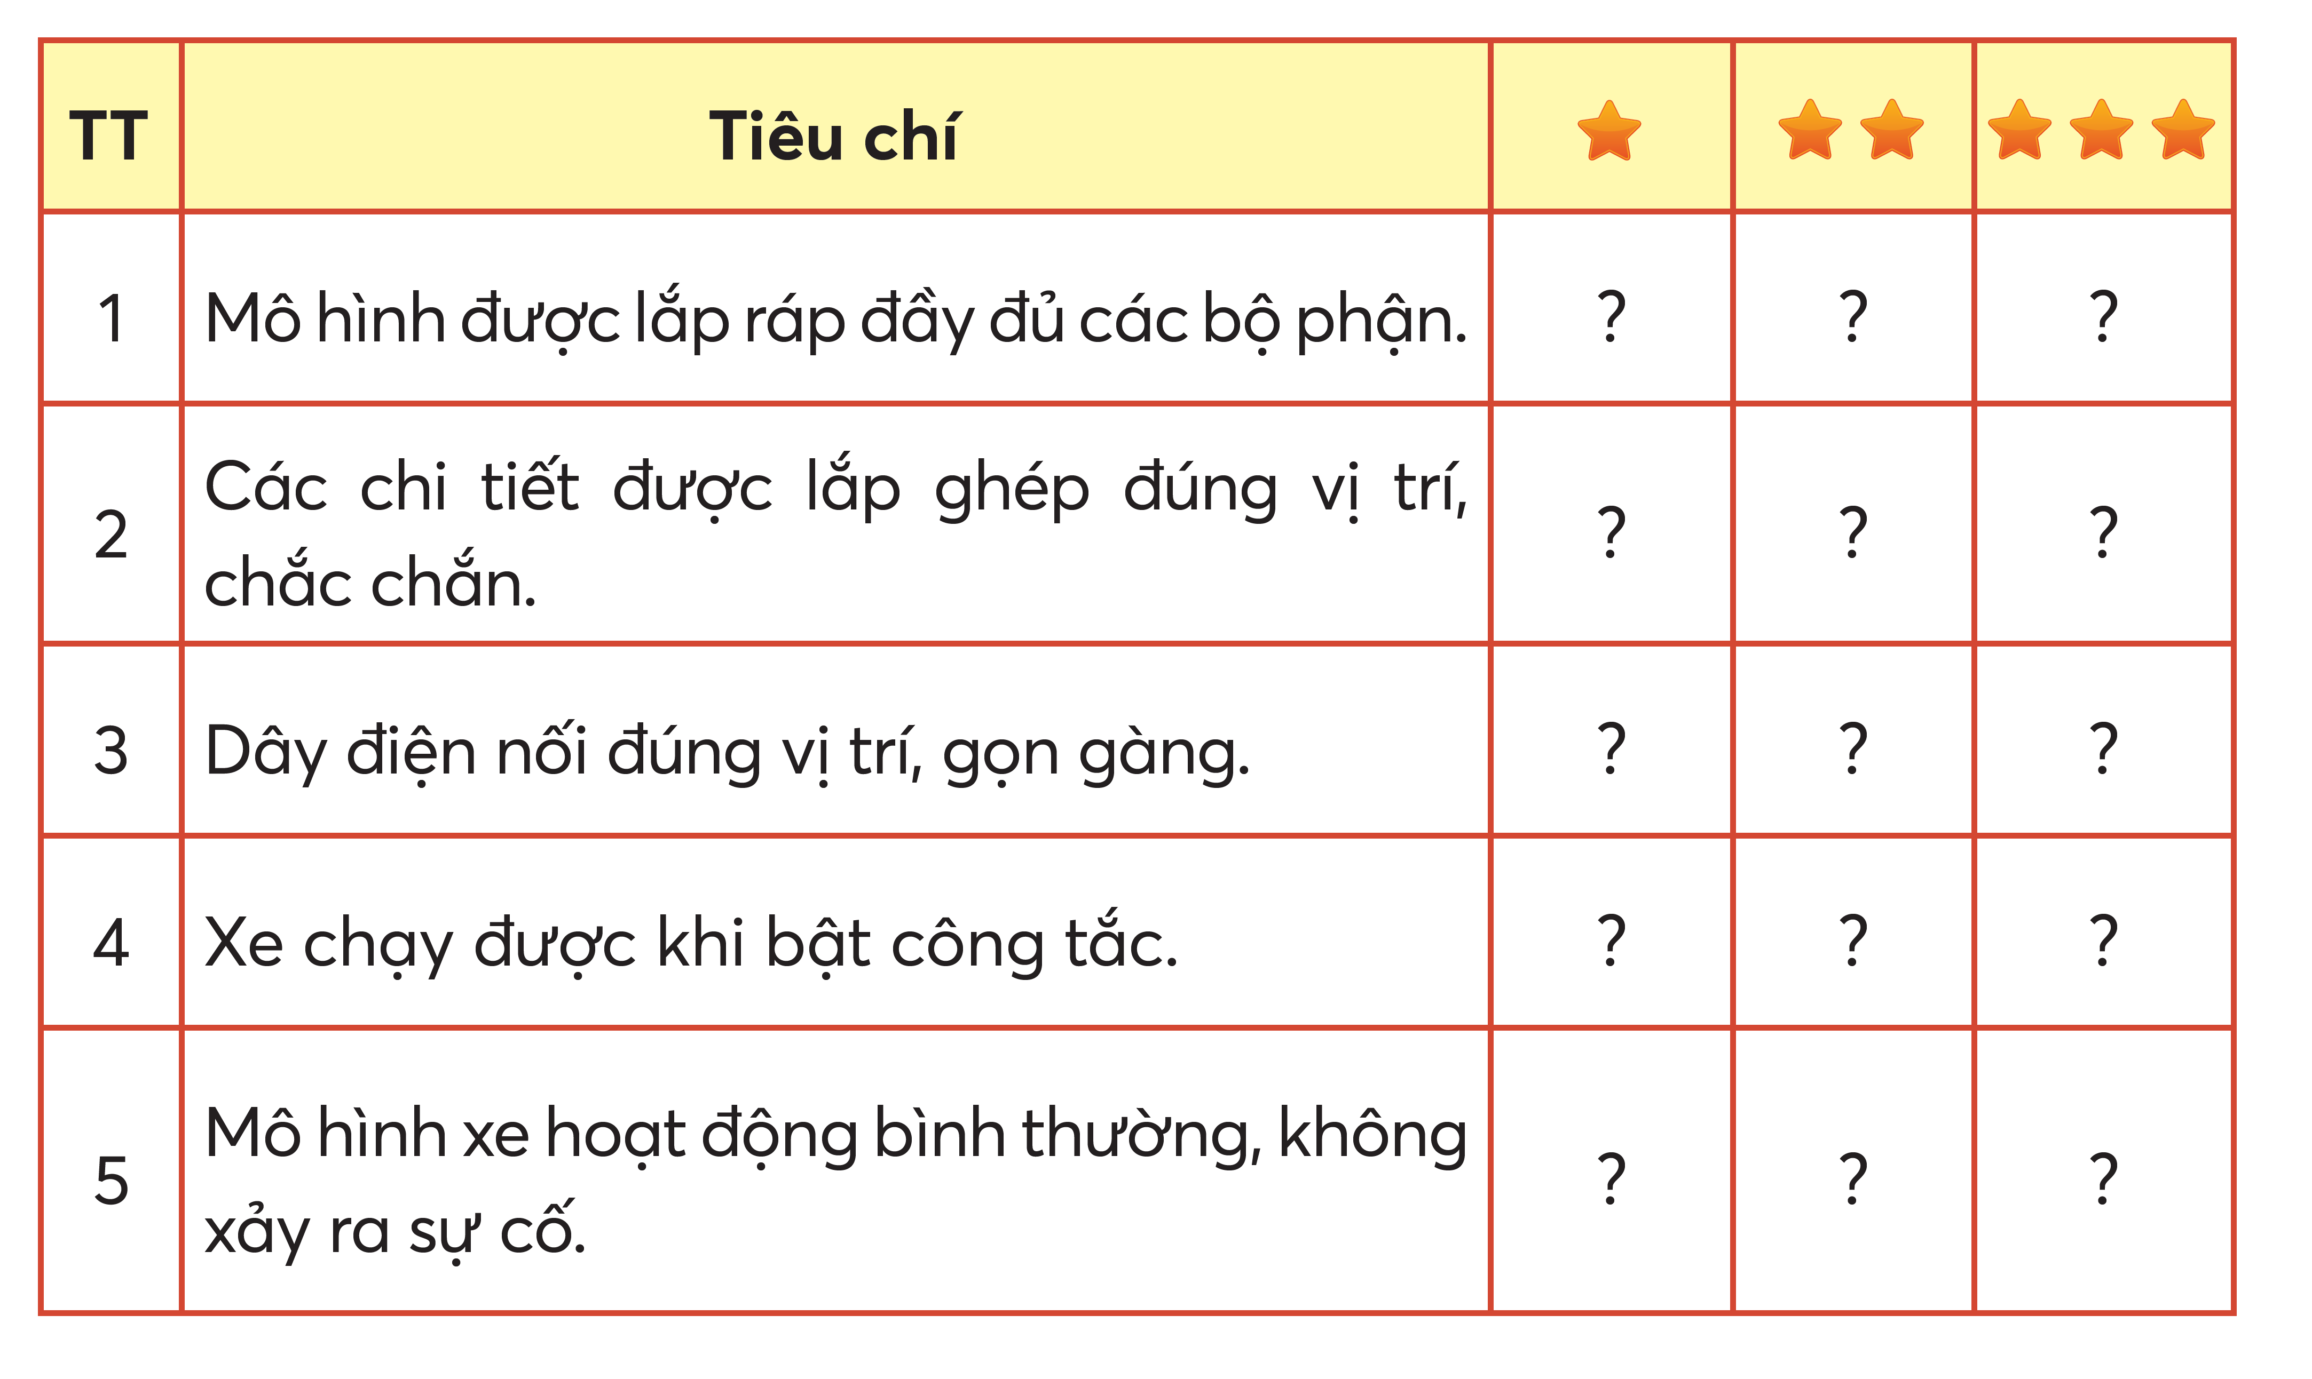
TIÊU CHÍ ĐÁNH GIÁ

Slide 18
CỦNG CỐ
CỦNG CỐ

Slide 19


Mô hình xe điện chạy bằng pin gồm mấy bộ phận chính ?
4 bộ phận
5 bộ phận
6 bộ phận

Slide 20
Chuẩn bị để lắp ráp mô hình xe điện chạy bằng pin gồm tất cả bao nhiêu các chi tiết, bộ phận và dụng cụ ?
23 chi tiết, bộ phận và dụng cụ
24 chi tiết, bộ phận và dụng cụ
25 chi tiết, bộ phận và dụng cụ

Slide 21
Có bao nhiêu bước lắp ráp mô hình xe điện chạy bằng pin ?
5 bước
6 bước
4 bước

Slide 22
Lưu ý trong bước 5 kiểm tra hoạt động của mô hình là gì?
Tắt công tắc trước khi lắp pin
Lắp pin
đúng cực
Cả hai đáp án trên đều đúng

Slide 23
Hãy nêu 2 lưu ý của bài "LẮP RÁP MÔ HÌNH XE ĐIỆNCHẠY BẰNG PIN"
Sắp xếp gọn gàng chi tiết và dụng cụ của bộ lắp ghép mô hình xe điện chạy bằng pin.
Đảm bảo an toàn trong khi thực hành lắp ghép mô hình xe điện chạy bằng pin.

Slide 24


DẶN DÒ
GV ĐIỀN VÀO ĐÂY
GV ĐIỀN VÀO ĐÂY
GV ĐIỀN VÀO ĐÂY
GV ĐIỀN VÀO ĐÂY

Slide 25
TẠM BIỆT VÀ HẸN GẶP LẠI
TẠM BIỆT VÀ HẸN GẶP LẠI

